Slide 1
《 C语言程序设计》
丁盟
C语言课程组

Slide 2
上一讲知识复习
掌握数组声明的方法。
掌握一维数组、二维数组在内存中的存储。
掌握通过下标方式访问数组中各元素的方法。

Slide 3
本讲教学目标
掌握指针变量的声明方法。
理解指针变量的两个关键点：
存放地址
“捆绑”一块内存空间(它是有类型的)
掌握多重指针的声明及初始化。
掌握通过指针访问所指内存空间中数据对象的方法。
理解const指针。
了解空指针及通用指针的作用。
了解指针变量的运算。

Slide 4
本章授课内容
指针变量的声明及使用
指针变量的运算
多重指针的声明及使用
指针与数组
指针与字符串
几种特殊的指针变量

Slide 5
指针变量的声明及使用
int a = 3;
变量名
&a
a
内存地址
0X8F5B
3
变量值
存储单元

Slide 6
指针变量的声明及使用
&a
8F5B | 8F5C | 8F5D | 8F5E
0 | 0 | 0 | 3
int a = 3;
什么是指针？
什么决定了数据的长度？
指针是否有类型？
&a是指针吗？
地址就是指针！
类型！
有！
是！

Slide 7
指针变量的声明及使用
#include <stdio.h>
int main(void)
{
int a = 3;
double b = 3.14;
printf("int a 内存中存储的数据为：%d\n", a);
printf("int a 内存中占用的字节数为：%d\n", sizeof(a));
printf("int a 内存中存储的首地址为：%p\n", &a);
printf("double b 内存中存储的数据为：%lf\n", b);
printf("double b 内存中占用的字节数为：%d\n", sizeof(b));
printf("double b 内存中存储的首地址为：%p\n", &b);
return 0;
}
&a,&b是指针吗？
打印地址使用%p

Slide 8
指针变量的声明及使用
注：C语言中所有的变量都是要占据内存的，并且其占据内存大小是由变量类型所决定的。
注：所有的指针变量都占据相同大小的内存，在32位电脑上，指针变量占4个字节。

Slide 9
指针变量的声明及使用
指针变量的声明语法：
指针变量是用来存地址的
类型说明符决定了指针存储的地址的类型
关于指针的两种基本操作：
&变量：取出变量本身所在的内存首地址
*地址：*(变量地址) ⬄ 变量
修改存储的变量地址中的数据值（出现在等号左边）
取出存储的变量地址中的数据值
在变量前加 * 即可
int * p = &x;

Slide 10
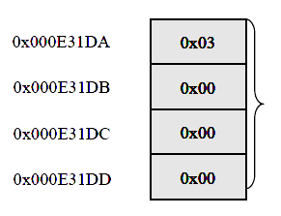
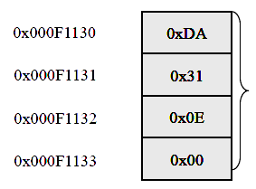

指针变量的声明及使用
例 设有int x=3; 请声明一个名为p的指针变量，p的值为数据对象3的存放地址
int * p=&x; 或 int * p; p=&x;
变量x
变量p

Slide 11
指针变量的声明及使用
例 设有double x=3.5;请声明一个名为p的指针变量，p值为数据对象3.5的存放地址。请画出p、x的存储关系示意图。
例 设有int x = 3; int * p = &x;，则表达式*p 的结果为3，请对此进行分析。

Slide 12
指针变量的声明及使用
例 设int x = 3; int * p = &x;，请分析下述表达式的值：x、&x、p、&p、*p。
#include <stdio.h>
int main(void)
{
int x = 3;
int * p = &x;
printf("表达式x 的值为: %d\n", x);
printf("表达式&x 的值为: %p\n", &x);
printf("表达式p 的值为: %p\n", p);
printf("表达式&p 的值为: %p\n", &p);
printf("表达式*p 的值为: %d\n", *p);
return 0;
}

Slide 13
指针变量的声明及使用
#include <stdio.h>
int main(void)
{
int x = 0x89898;
double * q = (double*)&x;
printf("%lf\n", *q);
printf("%d\n", *q);
return 0;
}
q
0x98
0x98
0x08
0x00
...
...
...
...
x
*q
注意：当指针类型与赋值变量的类型不同时会发生内存溢出或者内存截断的问题.

Slide 14
指针变量的声明及使用
指针定义小结：
指针变量也是变量，& + 变量名 表示该变量的地址
如果指针变量p的值为变量a的地址，则称p指向a
指针变量p也是有类型的
（它的类型含义：该变量只能存放它所对应的类型去掉一个*后的那个类型的变量或常量的地址，例如：int * p，则p只能存放int的变量或常量的地址。）
p是指针变量，&p 为p的地址，*p 表示p指向单元的值

Slide 15
本章授课内容
指针变量的声明及使用
指针变量的运算
多重指针的声明及使用
指针与数组
指针与字符串
几种特殊的指针变量

Slide 16
指针变量的运算
指针的运算关系：
表示该指针（操作数）所指向的内存空间（*）
取该“变量”（操作数）地址（&）
指针的赋值（=）
指针的加减运算（+、-）
指针的关系运算（<、>、==）

Slide 17
指针变量的运算
指针的赋值分为两种情况：
将变量地址赋给指针----指向变量
将指针赋给指针----与被赋值的指针指向同一个变量
例 设有int x=3; int * p = 0; int * q = 0; 请观察下面的语句
p = &x;
q = p;
*q = 5; // 通过指针来修改它所指向的内存区域中的内容

Slide 18
指针变量的运算
#include <stdio.h>
int main(void)
{
int x = 3;
int *p = &x;
printf("p = %p, *p = %d\n", p, *p);
p++; printf("p = %p, *p = %d\n", p, *p);
p--; printf("p = %p, *p = %d\n", p, *p);
p--; printf("p = %p, *p = %d\n", p, *p);
return 0;
}
p = 0093F848, *p = 3
p = 0093F84C, *p = -858993460
p = 0093F848, *p = 3
p = 0093F844, *p = -858993460
指针的加减运算中是以指针的类型的长度为单位的。

Slide 19
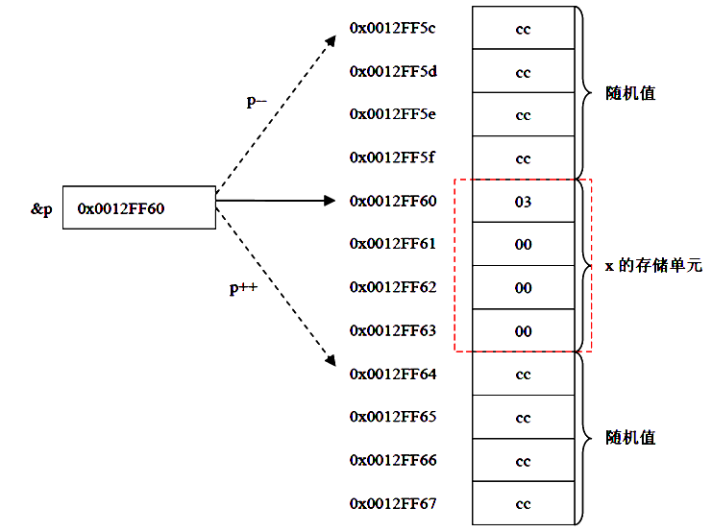
指针变量的运算
指针并不是都可以进行加减和比较运算的，只有指向数组的指针加减运算才有意义

Slide 20
指针变量的运算
设有int x = 3, y = 4; int * p = &x, * q = &y; 请依次观察下面的语句。
if(p!=q)
{
printf("p,q指向了两块不同的内存区域\n");
}
p=q;
if(p==q)
{
printf("p,q指向了两块相同的内存区域\n");
}

Slide 21
指针变量的运算
例 设有int x = 3, y = 4, z; int * p = &x, * q=&y; 请依次观察下面的语句。
y = *p + 5;
y = *p * 6;
z = *p + *q;
指针：
1.指针也是变量，也可以构成表达式。
2.指针可以将不同内存区域的数据联系起来。
3.灵活掌握指针的用法是一个程序员必备的。

Slide 22
本章授课内容
指针变量的声明及使用
指针变量的运算
多重指针的声明及使用
指针与数组
指针与字符串
几种特殊的指针变量

Slide 23
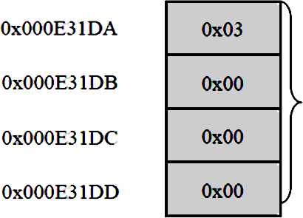
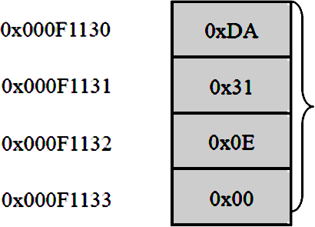
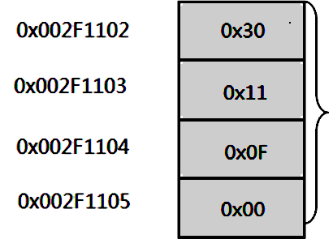
多重指针的声明及使用
若指针的存储内容为另一个指针的地址。则成称这个指针为多重指针。
int x = 3;
int * p = &x;
int ** q = &p;
变量x
变量p
变量q
0x000E31DA
0x000F1130
0x002F1102
0x00000003
0x000E31DA
0x000F1130

Slide 24
多重指针的声明及使用
多重指针：
指向指针的指针
二重指针变量：
声明说明符 * 类型限定符列表 * 类型限定符列表
三重指针变量：
声明说明符 * 类型限定符列表 * 类型限定符列表 * 类型限定符列表
多重指针

Slide 25
多重指针的声明及使用
#include <stdio.h>
int main(void)
{
int x = 3; int * p = &x; int ** q = &p;
printf("表达式 x 的值为: %d\n", x );
printf("表达式 *p 的值为: %d\n", *p );
printf("表达式 **q的值为: %d\n", **q);
printf("表达式 &x 的值为: %p\n", &x );
printf("表达式 p 的值为: %p\n", p );
printf("表达式 *q 的值为: %p\n", *q );
printf("表达式 &p 的值为: %p\n", &p );
printf("表达式 q 的值为: %p\n", q );
printf("表达式 &q 的值为: %p\n", &q );
return 0;
}

Slide 26
多重指针的声明及使用
int x = 3; int * p = &x; int ** q = &p;
变量名
变量地址
存储单元中的内容
q的值为p的地址，即&p
q
0x0012FF48
0x0012FF54
p的值为x的地址，即&x
p
0x0012FF54
0x0012FF60
x
0x0012FF60
3

Slide 27
多重指针的声明及使用
例 根据下列语句画出存储示意图。
double f = 3.24;
double *p1 = &f;
double ** p2 = &p1;
double *** p3 = &p2;
变量名
变量地址
存储单元中的内容
f
&f
3.24
p1
&p1
&f
p2
&p2
&p1
p3
&p3
&p2

Slide 28
多重指针的声明及使用
注意：
多重指针变量也是变量.
多重指针变量赋值过程中一定要注意类型.
多重指针中，变量的等价形式.

Slide 29
本章授课内容
指针变量的声明及使用
指针变量的运算
多重指针的声明及使用
指针与数组
指针与字符串
几种特殊的指针变量

Slide 30
指针与数组
在数组声明符中，当仅出现一个中括号时，所声明的数组为一维数组
int arr[5] = {11, 12, 13, 14, 15};
数组名 | 数组各元素地址表示 | 数组各元素表示 | 数组各元素内容
arr | &arr[0] | arr[0] | 11
 | &arr[1] | arr[1] | 12
 | &arr[2] | arr[2] | 13
 | &arr[3] | arr[3] | 14
 | &arr[4] | arr[4] | 15

Slide 31
指针与数组
#include <stdio.h>
int main(void)
{
int a[5] = {11, 12, 13, 14, 15};
printf("&a[0] = %p\n", &a[0]);
printf("&a[0]+1 = %p\n", &a[0] + 1);
printf("a = %p\n", a);
printf("a+1 = %p\n", a + 1);
printf("&a = %p\n", &a);
printf("&a+1 = %p\n", &a + 1);
return 0;
}
&a[0] = 00BEFDD4
&a[0]+1 = 00BEFDD8
a = 00BEFDD4
a+1 = 00BEFDD8
&a = 00BEFDD4
&a+1 = 00BEFDE8

Slide 32
指针与数组
a[0]
a[1]
p
int *p, a[10];
p = a;
p++;
p+1
p值增加多少？
如果int改成double，p值增加多少呢？
指针的加减运算是以其所指类型的字节长度为单位的
p+1 <==> p 移动 sizoef(所指类型）字节

Slide 33
指针与数组
条件：p,q是指向同一数组。
可以进行指针和整数的加减运算
同类型指针之间的减法运算
运算方式 | 说 明
p+n | p之后第n个元素的地址
p-n | p之前第n个元素的地址
p++ | p作为当前操作数，然后后移一个元素
++p | p后移一个元素，然后作为当前操作数
p-- | p作为当前操作数，然后前移一个元素
--p | p前移一个元素，然后作为当前操作数
p-q | 表示p和q两者之间的元素个数

Slide 34
指针与数组
条件：指向同一数组的两个指针才能进行关系运算
p<q、p<=q、p==q、p!=q、p>=q、p>q
p<q:判断p所指元素是否在q所指元素之前
其他运算的含义与上述类似
若p，q不是指向同一数组的指针，则运算无意义
不能与非指针类型变量进行比较,但可与NULL(即0值)进行等或不等的关系运算
判断p是否为空指针
P == NULL
p != NULL

Slide 35
指针与数组
short a[5] = {1,2,3,4,5};
short *p, *q;
p = &a[0];
q = p+2;
p += 3;
printf("%d", *p++);
scanf("%d", --q);
if (p>q)
printf("%d", p-q);
else
printf("%d", q-p);
p
3个short
q

Slide 36
指针与数组
int *p, a[4] = {1,2,3,4}; p = a;
….
a
p
0x0037b000
a[0]
1
数组名就是一个常量指针
当一个指针p指向数组首元素，p也可以做数组名用
数组元素的几种等价形式
a[i]
*(a+i)
p[i]
*(p+i)
0x0037b004
a[1]
2
0x0037b008
a[2]
3
0x0037b00B
a[3]
4
…...

Slide 37
指针与数组
方法1:下标法
方法2:指针法
#include <stdio.h>
int main(void)
{
int a[4] = {1,2,3,4};
int * pa = a, i;
for(i=0;i<4;i++)
{
printf("a[%d]:%d\n",i,a[i]);
}
for(pa = a,i = 0; i < 4;i++)
{
printf("pa[%d]:%d\n",i,pa[i]);
}
return 0;
}
#include <stdio.h>
int main(void)
{
int a[4] = {1,2,3,4};
int *pa, i;
for(i=0;i<4;i++)
{
printf("*(a+%d):%d\n",i,*(a+i));
}
for(pa = a;pa < a + 4;pa++)
{
printf("*pa:%d\n",*pa);
}
return 0;
}

Slide 38
本章授课内容
指针变量的声明及使用
指针变量的运算
多重指针的声明及使用
指针与数组
指针与字符串
几种特殊的指针变量

Slide 39
指针与字符串
在C语言中，可以将字符指针指向字符串
被指向的字符串可以是一个常量字符串，也可以是一个存储着字符串的字符数组

Slide 40
指针与字符串
char * ptr = "C Language";
ptr
C |  | L | a | n | g | u | a | g | e | \0
char * ps="We change lives";
int n=10;
ps=ps+n;
printf("%s\n",ps);
lives
W | e |  | c | h | a | n | g | e |  | l | i | v | e | s | \0
ps

Slide 41
指针与字符串
字符指针数组：一个数组中的各个元素都是字符指针
char *names [] = {"Apple", "Pear", "Peach", "Banana"};
names
EE05
EE20
EE44
EE87
Apple\0
Pear\0
各字符串的首地址
Peach\0
Banana\0

Slide 42
指针与字符串
names
int main(void)
{
char * names[6]
= {"Guanyu", "Zhangfei",
"Zhaoyun", "Machao",
"Huangzhong", "Liubei"};
char * temp;
printf("%s %s\n",names[2],names[3]);
temp = names[2];
names[2] = names[3];
names[3] = temp;
printf("%s %s\n",names[2],names[3]);
printf("\n");
return 0;
}
Guanyu\0
5548
5562
Zhangfei\0
5583
Zhaoyun\0
55A8
55A8
Machao\0
5583
55B3
Huangzhong\0
55C9
Liubei\0
temp
5583
Zhaoyun Machao
Machao Zhaoyun

Slide 43
本章授课内容
指针变量的声明及使用
指针变量的运算
多重指针的声明及使用
指针与数组
指针与字符串
几种特殊的指针变量

Slide 44
几种特殊的指针变量
const指针
空指针
通用指针

Slide 45
几种特殊的指针变量
在指针声明符中，若使用了const关键字，该指针称为const指针。
一重变量的const指针
二重变量的const指针
多重变量的const指针
作用：
限定变量的可使用权限

Slide 46

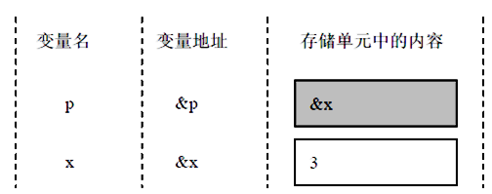
几种特殊的指针变量
const紧跟一重指针变量，表明该指针变量的值初始化后不可改变。
例 设有int x = 3; int y = 4; 请分析下面语句。
int * const q;
int * const p = &x; p = &y;

Slide 47
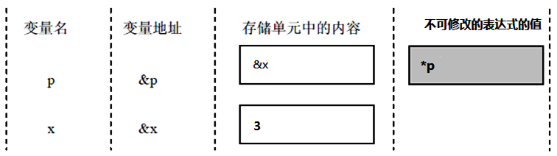
几种特殊的指针变量
const后面为 * 一重指针变量，表明限制指针p的权限，技巧是紧跟const后面的式子不可变。
例 设有int x = 3; int y = 4; 请分析下面语句。
const int * p = &x;
p = &y;
*p = 10;

Slide 48
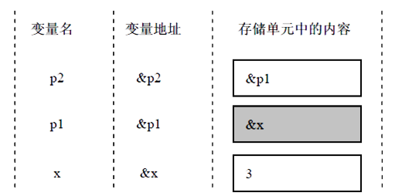
几种特殊的指针变量
例 请画出内存存储示意图，并分析const 对p 的作用。
int x = 3;
int * p1 = &x;
int * const * p2 = &p1;

Slide 49
几种特殊的指针变量
注意：
const的位置不同意义不同
紧跟const后面的部分代表的值不可变

Slide 50
几种特殊的指针变量
空指针字面值的形式：
0
NULL
一个值为空指针字面值的指针变量被称为空指针
例：
int * p = 0;
double * p = NULL;
空指针注意：
若声明一个指针变量时，如果不指定它所指向的变量，则将空指针字面值赋给该指针.

Slide 51
几种特殊的指针变量
#include <stdio.h>
int main(void)
{
int * p = NULL;
if(p)
{
printf("%d\n", *p);
}
return 0;
}
// if(NULL != p)
空指针注意：
建议使用if(p)的形式
建议使用if(NULL != p)的形式

Slide 52
几种特殊的指针变量
声明指针变量时，如果声明说明符为 void，则该指针为通用指针。
注意：
对通用指针，不能使用*或下标运算符，也不能作为加减运算的操作数。
任何指针都可以转换为void *类型，然后再转换为原类型，值保持不变。
例 设有int x = 3; int * p = &x; void * q;，请分别观察下面的语句。
q = p;
p = (int *)q;

Slide 53
Thank You !

